Slide 1
ÄRGER IN DER FAMILIE

Slide 2
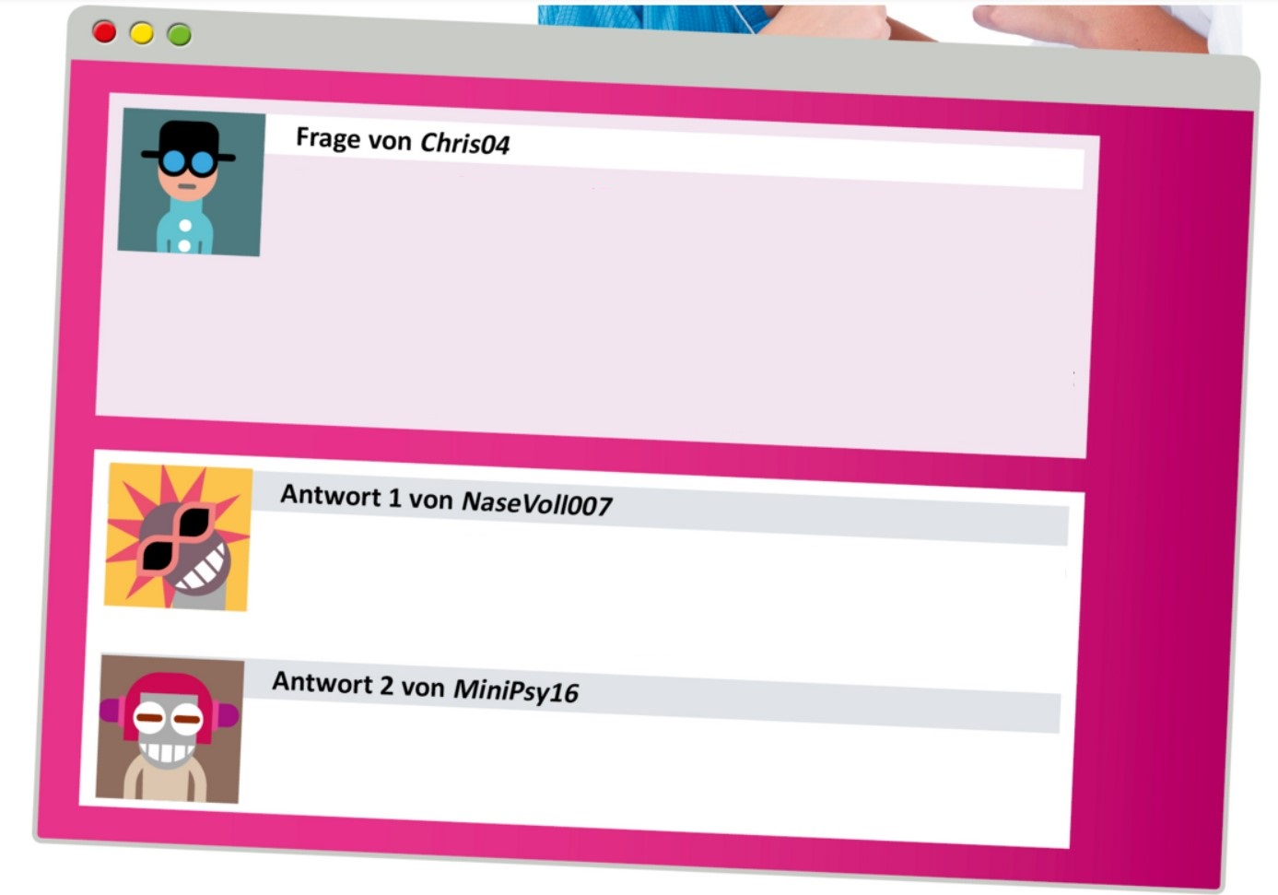
Was für ein Dokument ist das?
Warum? Finde Indizien!
Stress mit meiner Mutter
Hallo, letzte Woche hatte ich Stress mit meiner Mutter. In der Schule ist eine Thaiboxen-AG. Ich war super motiviert und wollte sofort mitmachen aber meine Mutter ist nicht einverstanden.
Sie findet, Thaiboxen ist nichts für Mädchen. Sie meint, es ist viel zu gefährlich und zu brutal. Mein kleiner Bruder wollte Karate machen und meine Eltern hatten nichts dagegen. Das ist völlig ungerecht! Meine Mutter geht mir auf die Nerven!
Weiß deine Mutter denn nicht, dass Mädchen alle Sportarten treiben können, von Thaiboxen bis Karate? Natürlich hast du recht! Sport ist gesund!
Vielleicht kannst du einen anderen Sport ausprobieren? Radfahren oder schwimmen sind auch tolle Sportarten. Wenn du fit bleiben willst, kannst du auch Obst und Gemüse essen!

Slide 3
Chris04 hat ein Problem!

Slide 4
Was ist das Thema der Diskussion in diesem Forum?
Stress mit meiner Mutter
Hallo, letzte Woche hatte ich Stress mit meiner Mutter. In der Schule ist eine Thaiboxen-AG. Ich war super motiviert und wollte sofort mitmachen aber meine Mutter ist nicht einverstanden.
Sie findet, Thaiboxen ist nichts für Mädchen. Sie meint, es ist viel zu gefährlich und zu brutal. Mein kleiner Bruder wollte Karate machen und meine Eltern hatten nichts dagegen. Das ist völlig ungerecht! Meine Mutter geht mir auf die Nerven!

Slide 5
Welche AG organisiert Chris’ Schule?
Stress mit meiner Mutter
Hallo, letzte Woche hatte ich Stress mit meiner Mutter. In der Schule ist eine Thaiboxen-AG. Ich war super motiviert und wollte sofort mitmachen aber meine Mutter ist nicht einverstanden.
Sie findet, Thaiboxen ist nichts für Mädchen. Sie meint, es ist viel zu gefährlich und zu brutal. Mein kleiner Bruder wollte Karate machen und meine Eltern hatten nichts dagegen. Das ist völlig ungerecht! Meine Mutter geht mir auf die Nerven!

Slide 6
Wie findet Chris die Thaiboxen-AG?
Stress mit meiner Mutter
Hallo, letzte Woche hatte ich Stress mit meiner Mutter. In der Schule ist eine Thaiboxen-AG. Ich war super motiviert und wollte sofort mitmachen aber meine Mutter ist nicht einverstanden.
Sie findet, Thaiboxen ist nichts für Mädchen. Sie meint, es ist viel zu gefährlich und zu brutal. Mein kleiner Bruder wollte Karate machen und meine Eltern hatten nichts dagegen. Das ist völlig ungerecht! Meine Mutter geht mir auf die Nerven!

Slide 7
Aber was ist das Problem?
Stress mit meiner Mutter
Hallo, letzte Woche hatte ich Stress mit meiner Mutter. In der Schule ist eine Thaiboxen-AG. Ich war super motiviert und wollte sofort mitmachen aber meine Mutter ist nicht einverstanden.
Sie findet, Thaiboxen ist nichts für Mädchen. Sie meint, es ist viel zu gefährlich und zu brutal. Mein kleiner Bruder wollte Karate machen und meine Eltern hatten nichts dagegen. Das ist völlig ungerecht! Meine Mutter geht mir auf die Nerven!

Slide 8
Ist Chris ein Junge oder ein Mädchen?
Stress mit meiner Mutter
Hallo, letzte Woche hatte ich Stress mit meiner Mutter. In der Schule ist eine Thaiboxen-AG. Ich war super motiviert und wollte sofort mitmachen aber meine Mutter ist nicht einverstanden.
Sie findet, Thaiboxen ist nichts für Mädchen. Sie meint, es ist viel zu gefährlich und zu brutal. Mein kleiner Bruder wollte Karate machen und meine Eltern hatten nichts dagegen. Das ist völlig ungerecht! Meine Mutter geht mir auf die Nerven!

Slide 9
Welche Argumente bringt Chris’ Mutter vor?
Stress mit meiner Mutter
Hallo, letzte Woche hatte ich Stress mit meiner Mutter. In der Schule ist eine Thaiboxen-AG. Ich war super motiviert und wollte sofort mitmachen aber meine Mutter ist nicht einverstanden.
Sie findet, Thaiboxen ist nichts für Mädchen. Sie meint, es ist viel zu gefährlich und zu brutal. Mein kleiner Bruder wollte Karate machen und meine Eltern hatten nichts dagegen. Das ist völlig ungerecht! Meine Mutter geht mir auf die Nerven!

Slide 10
Warum ist Chris wütend?
Stress mit meiner Mutter
Hallo, letzte Woche hatte ich Stress mit meiner Mutter. In der Schule ist eine Thaiboxen-AG. Ich war super motiviert und wollte sofort mitmachen aber meine Mutter ist nicht einverstanden.
Sie findet, Thaiboxen ist nichts für Mädchen. Sie meint, es ist viel zu gefährlich und zu brutal. Mein kleiner Bruder wollte Karate machen und meine Eltern hatten nichts dagegen. Das ist völlig ungerecht! Meine Mutter geht mir auf die Nerven!

Slide 11
NaseVoll007 betritt das Forum.

Slide 12
Ist NaseVoll mit Chris’ Mutter einverstanden?
Weiß deine Mutter denn nicht, dass Mädchen alle Sportarten treiben können, von Thaiboxen bis Karate? Natürlich hast du recht! Sport ist gesund!

Slide 13
Welche Argumente bringt sie vor?
Weiß deine Mutter denn nicht, dass Mädchen alle Sportarten treiben können, von Thaiboxen bis Karate? Natürlich hast du recht! Sport ist gesund!

Slide 14
MiniPsy16 betritt
das Forum.

Slide 15
Welche Ratschläge gibt MiniPsy16?
Vielleicht kannst du einen anderen Sport ausprobieren? Radfahren oder schwimmen sind auch tolle Sportarten. Wenn du fit bleiben willst, kannst du auch Obst und Gemüse essen!

Slide 16
(Arbeitsblatt I)

Slide 17
Stress mit meiner Mutter
Hallo, letzte Woche hatte ich Stress mit meiner Mutter. In der Schule ist eine Thaiboxen-AG. Ich war super motiviert und wollte sofort mitmachen aber meine Mutter ist nicht einverstanden.
Sie findet, Thaiboxen ist nichts für Mädchen. Sie meint, es ist viel zu gefährlich und zu brutal. Mein kleiner Bruder wollte Karate machen und meine Eltern hatten nichts dagegen. Das ist völlig ungerecht! Meine Mutter geht mir auf die Nerven!
Weiß deine Mutter denn nicht, dass Mädchen alle Sportarten treiben können, von Thaiboxen bis Karate? Natürlich hast du recht! Sport ist gesund!
Vielleicht kannst du einen anderen Sport ausprobieren? Radfahren oder schwimmen sind auch tolle Sportarten. Wenn du fit bleiben willst, kannst du auch Obst und Gemüse essen!

Slide 18
Wie reagierst du in einer Konfliktsituation?

Slide 19
WER SAGT WAS?
(Chris / Chris’ Mutter / NaseVoll / MiniPsy)
NaseVoll 
„Sport ist gesund.“
MiniPsy 
„Rad fahren ist gesund.“
NaseVoll 
„Mädchen können alle Sportarten treiben.“
Chris’ Mutter 
„Thaiboxen ist kein Sport für Mädchen.“
Chris 
„Thaiboxen ist ein toller Sport.“
MiniPsy 
„Gesund essen ist wichtig.“
Chris’ Mutter 
„Kampfsportarten sind zu brutal für Mädchen.“

Slide 20
NaseVoll 
„Sport ist gesund.“
MiniPsy 
„Rad fahren ist gesund.“
NaseVoll 
„Mädchen können alle Sportarten treiben.“
Chris’ Mutter 
„Thaiboxen ist kein Sport für Mädchen.“
Chris 
„Thaiboxen ist ein toller Sport.“
MiniPsy 
„Gesund essen ist wichtig.“
Chris’Mutter 
„ Kampfsportarten sind zu brutal für Mädchen.“
 Ich bin mit …… einverstanden.
Ich finde auch, dass ……
 Ich bin mit …… nicht einverstanden.
Ich finde nicht, dass ……

Slide 21
NaseVoll 
„Sport ist gesund.“
MiniPsy 
„Rad fahren ist gesund.“
NaseVoll 
„Mädchen können alle Sportarten treiben.“
Chris’ Mutter 
„Thaiboxen ist kein Sport für Mädchen.“
Chris 
„Thaiboxen ist ein toller Sport.“
MiniPsy 
„Gesund essen ist wichtig.“
Chris’Mutter 
„ Kampfsportarten sind zu brutal für Mädchen.“
Schreibe jetzt eine Antwort!
 Ich bin mit …… einverstanden.
Ich finde auch, dass ……
 Ich bin mit …… nicht einverstanden.
Ich finde nicht, dass ……

Slide 22
(Übungsheft Seite 18)

Slide 23
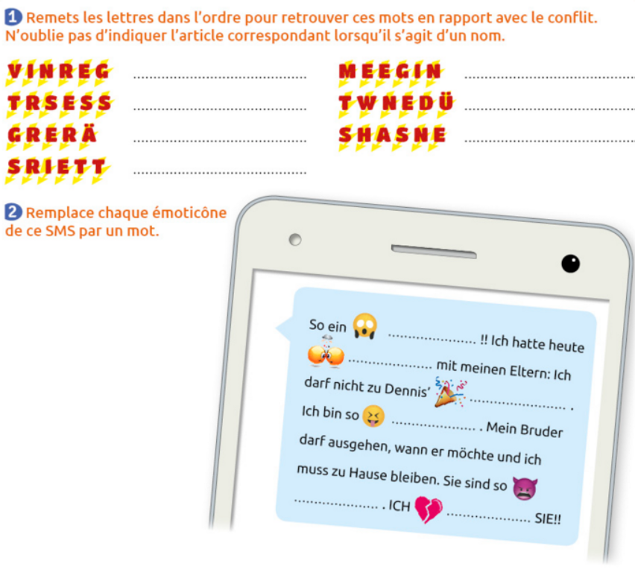
NERVIG
GEMEIN
DER STRESS
WÜTEND
DER ÄRGER
HASSEN
DER STREIT
Stress
Ärger
Party
wütend
gemein
hasse

Slide 24
BILAN GRAMMATICAL :
Comment réagir à une situation et donner son avis :
On utilise la conjonction de subordination dass.
finden
Cette structure s’utilise, par exemple, après le verbe .
Boxen ist sehr brutal.
V2
 Ich finde (nicht), dass
Boxen sehr brutal ist.
Vf
Comme dans toute proposition subordonnée,
le verbe conjugué est en position finale.

Slide 25
(Arbeitsblatt II)

